Slide 1
Технологиядән тозлы камырдан композиция ясау буенча мастер-класс
Апас районы Тәүгелде башлангыч мәктәбе укытучысы Музафарова Гөлназ Гыйлметдин кызы

Slide 2
Максат:
Композиция төшенчәсе белән таныштыру. Тозлы камыр белән бизәкләр төшерергә өйрәнү.Укучыларны матурлыкны күрә белергә өйрәтү.

Slide 3
Кирәкле материаллар
Бер өлеш тоз, бер өлеш он, ½ су һәм бер бал кашыгы сыек май.
Гуашь, пумала, төссез лак, ДВП

Slide 4
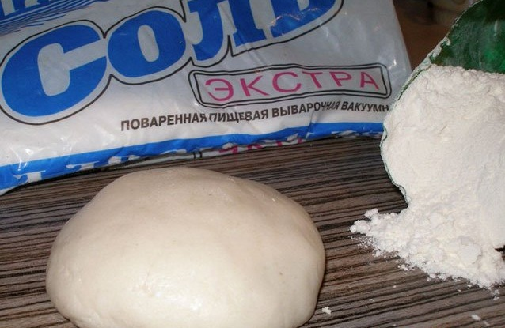
Эш барышы
Тозны җылы суда эретәбез һәм шуңа он, сыек май кушып тыгыз массалы камыр ясыйбыз (тозның бик вагын алабыз)

Slide 5
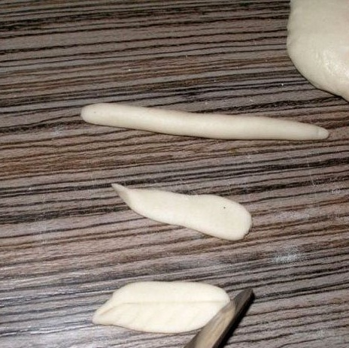
.
Бу композициягә камырны төсле ясыйбыз. Иң беренче камырны ике өлешкә бүләбез. Җимешләрен кызыл, ә яфракларын яшел төскә манабыз.
Камырны 30-60 минутка суыткычка тыгабыз.

Slide 6
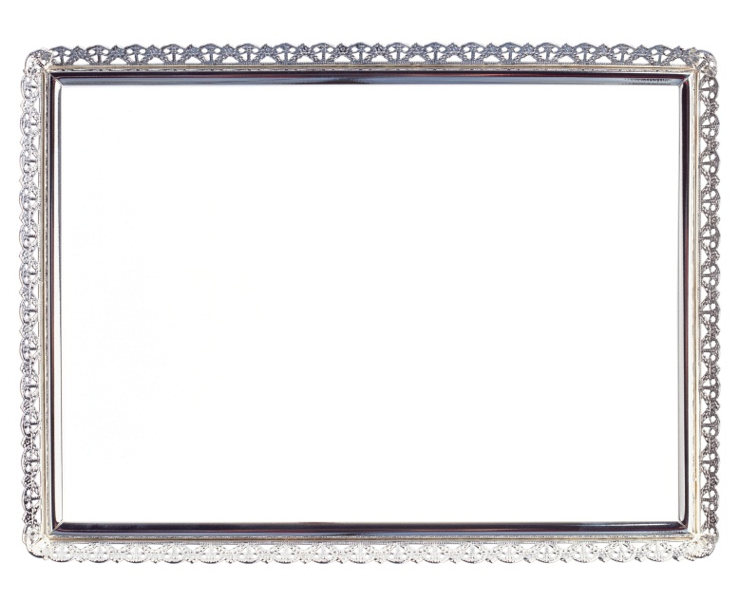
.
Композицияне урнаштыру өчен өслек ясыйбыз. ДВПга обойны урнаштырабыз. Шушы өслеккә беренче эш итеп каен ботагын “Момент” кләе белән ябыштырабыз.

Slide 7
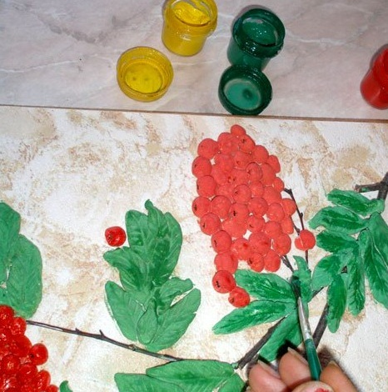
.
Кызыл төстәге камырдан түгәрәк шарчыклар ясыйбыз. Болар-миләш тәлгәшләре була.

Slide 8
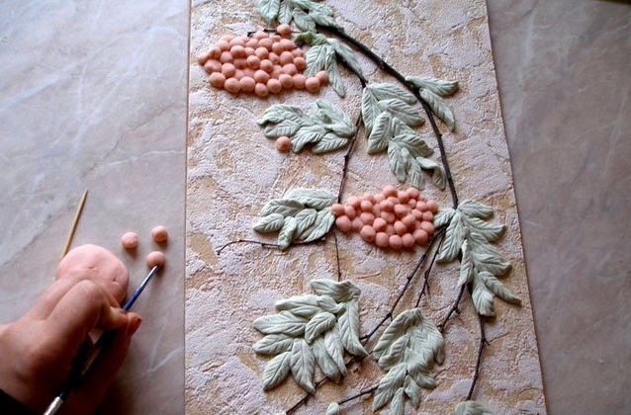
.
Шарчыкларның аскы өлешенә пумала ярдәмендә батынкы тишек ясыйбыз. Яшел төстәге камырдан яфраклар урнаштырабыз, пычак ярдәмендә яфракларның буыннарын билгелибез. Барысын да ПВА кләе белән ябыштырабыз.

Slide 9
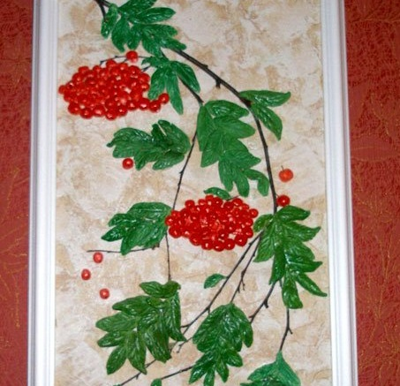
.
Әзер композициябезне кояшка яки батареяга 1-2 көнгә куябыз.

Slide 10
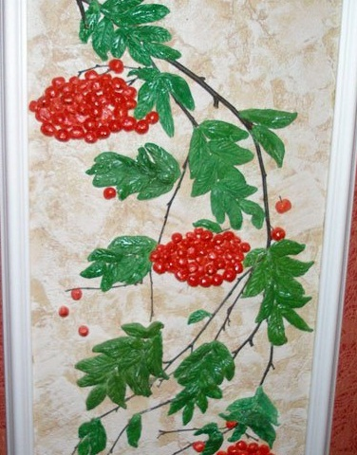
.
Копозициябезне ахырдан төссез лак белән буйыйбыз.

Slide 11
Эшегездә уңышлар телибез!
.

